Slide 1
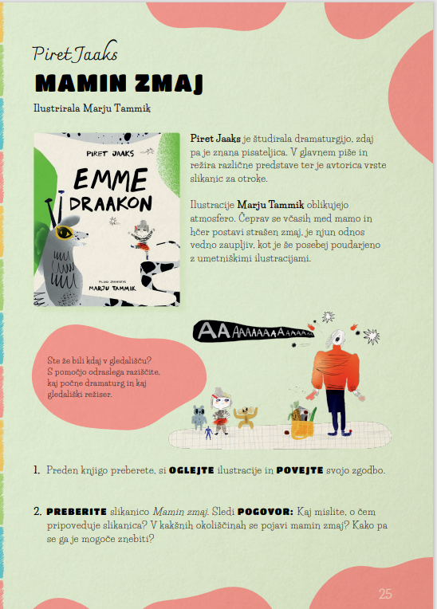

MAMIN ZMAJ
PREDEN KNJIGO POSLUŠAŠ, SI OGLEJ ILUSTRACIJE IN POVEJ SVOJO ZGODBO.
NATO POSLUŠAJ POSNETEK, KI GA JE PRIPRAVILA KNJIŽNIČARKA.
PO POSLUŠANJU:
KAJ MISLIŠ, O ČEM PRIPOVEDUJE SLIKANICA? V KAKŠNIH OKOLIŠČINAH SE POJAVI MAMIN ZMAJ? KAKO PA SE GA JE MOGOČE ZNEBITI?

Slide 2
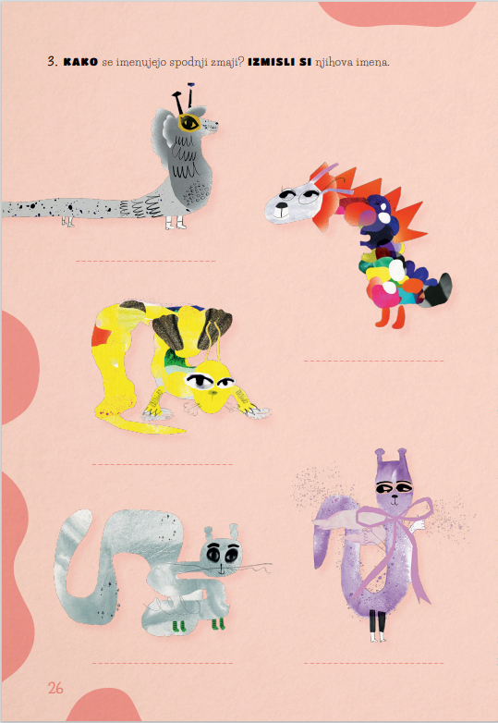
KAKO SE IMENUJEJO SPODNJI ZMAJI? IZMISLI SI NJIHOVA IMENA IN JIH NAPIŠI NA ČRTO. LAHKO TI POMAGAJO STARŠI.

Slide 3
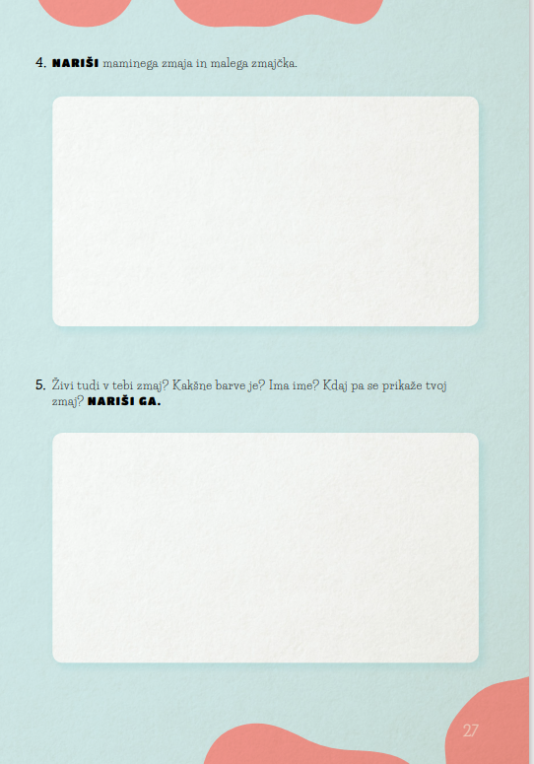
V ZGORNJI PROSTOR NARIŠI MAMINEGA ZMAJA IN MALEGA ZMAJČKA.
ŽIVI TUDI V TEBI ZMAJ? KAKŠNE BARVE JE? IMA IME? KDAJ PA SE PRIKAŽE TVOJ ZMAJ? NARIŠI GA V SPODNJI PROSTOR.

Slide 4
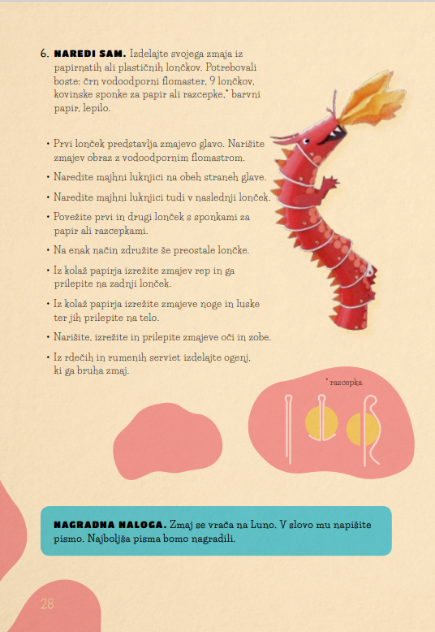
IZDELAJ SVOJEGA ZMAJA IZ PAPIRNATIH ALI PLASTIČNIH LONČKOV. POTREBUJEŠ ČRN VODOODPOREN FLUMASTER, 9 LONČKOV, KOVINSKE SPONKE ZA PAPIR ALI RAZCEPKE, BARVNI PAPIR, LEPILO.

